Slide 1
Павлово-посадские платки
Петрова Татьяна Николаевна
Воспитатель группы №7 ГБДОУ д/с №117

Slide 2
Историческая справка
История павлово-посадского платка начинается с конца 17 века, и именно благодаря российским мастерам, этот головной убор стал известен во всем мире и давно уже стал визитной карточкой России. Но, в отличие от русской матрешки, павлово-посадские платки кроме эстетической ценности обладают также широчайшим практическим применением. Примечательно, что русские художники позаимствовали элементы для росписи платков из других культур: это и лотос, и ромашка, и античные вазы, и букетики цветов, и птицы, и древние символы, и многие другие образы.

Slide 3
Изначально искусные мастера расписывали платки вручную, что требовало особого мастерства. Однако, на рубеже 18-19 веков производство было автоматизировано московскими фабрикантами Гучковыми. И тут же русские платки стали получать высочайшие награды за качество на ярмарках и выставках. Уже тогда техника производства позволяла делать узоры на платках одно- и двухсторонними, предлагался огромный выбор платков: и по разнообразию узоров, и для разной погоды, и для разных случаев. Конечно, доступны они были изначально женщинам из более высоких сословий купцов.

Slide 4
Орнаменты
Многокрасочные платки прославили Павловский Посад на весь мир. Роскошная роза, переливающаяся всевозможными цветами радуги, стала символом павлово-посадского платка. Обычный рисунок павлово-посадского платка - от крупного по краям к мелкому в центре. По углам - крупные, броские цветы, к центру рисунок уменьшается, и середина заполнена исчезающее мелкими элементами (тем не менее, даже самые мелкие части орнамента тщательно прорисованы).

Slide 5
Набивка рисунка

Slide 6
Платок, как элемент национального костюма
Изначально платок представлял собой элемент национального костюма, его надевали по случаю праздника или торжества или, наоборот, в печали (недаром фабрики производили платки для разных житейских ситуаций). Со временем павлово-посадские платки получили более широкое применение: сегодня они являются любимым головным убором и украшением многих модниц, его носят в повседневной жизни, в любое время года. Павлово-посадские платки и по сей день считаются самыми красивыми, качественными и шикарными. Для многих женщин — это лучший подарок.

Slide 7
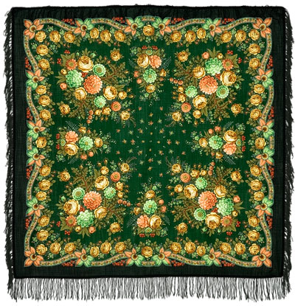
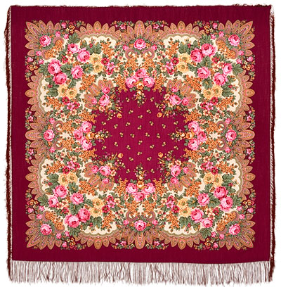
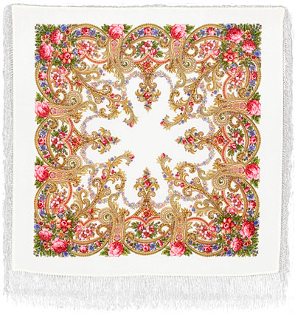
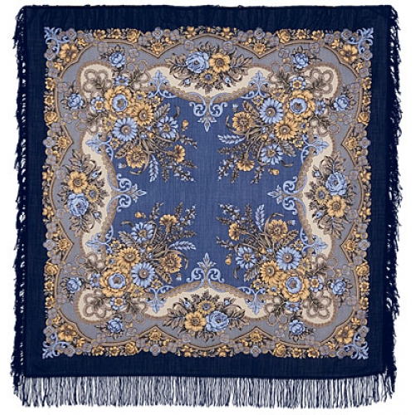
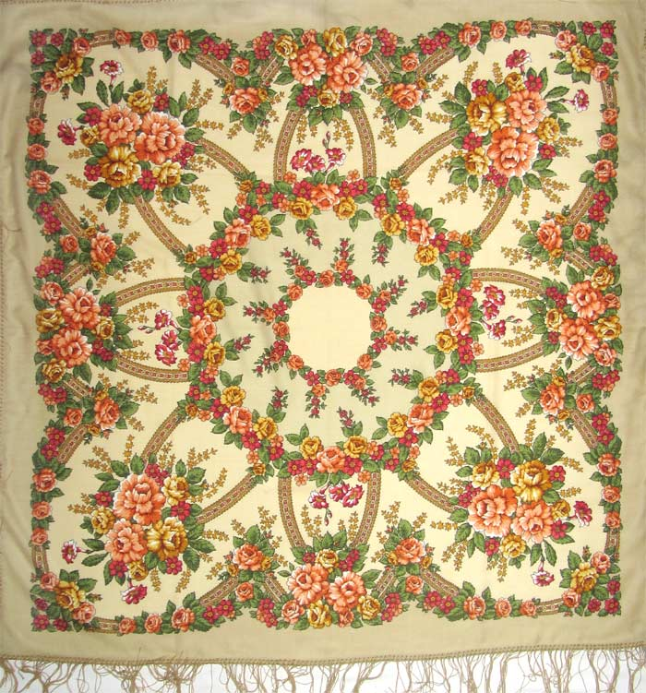
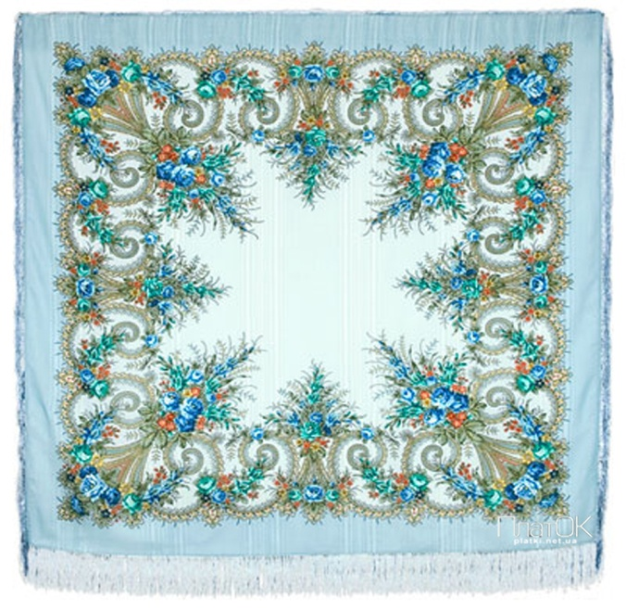
Времена года в рисунках платков

Slide 8
Женские образы в искусстве
Все в ней гармония, все диво, Все выше мира и страстей; Она покоится стыдливо В красе торжественной своей; Она кругом себя взирает: Ей нет соперниц, нет подруг; Красавиц наших бледный круг В ее сияньи исчезает…
(А.С.Пушкин)

